Slide 1
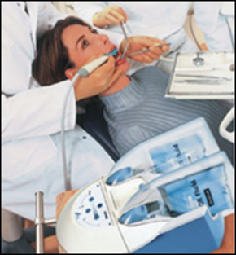
«Історічні етапи розвитку терапевтичної стоматологиї. Значення з’їздів, вклад вчених України. Зв’язок з теоретичними та іншими стоматологичними дисциплінами»
Вступна лекція

Slide 2
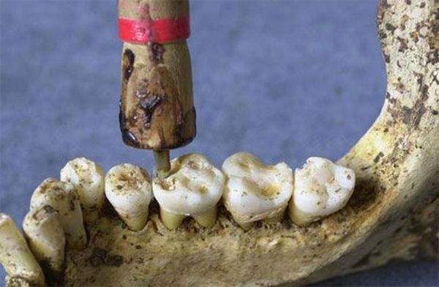
Історія стоматології йде в глибини століть, адже ще в черепах неандертальців з епохи раннього палеоліту (100-50 тис. років до н. Е.) Палеоантропологами були виявлені сліди карієсу. Тобто проблема зубного болю супроводжувала людину, мало не з самого початку історії.Як лікували свої хворі зуби неандертальці (і лікували чи) ми на жаль не знаємо. Вважається, що вперше люди таки почав лікувати зуби з'явилися приблизно 9000-8000 років тому - в 2001 році, під час археологічних розкопок в Пакистані було знайдено найдавніше в історії зубне свердло, яке пролежало під землею цілих 9тисячоліть! Воно було зроблено схожим до інструменту для добування вогню і виглядало так:
Крім цього у одинадцяти похованих там же людей були виявлені сліди стоматологічного втручання. Зараз це перша відома сторінка історії стоматології.

Slide 3
З появою найдавніших розвинених цивілізацій, з'явилася і цілком розвинена стоматологія. Особливо значний розвиток вона (втім як і взагалі медицина) отримала в стародавньому Єгипті. Так єгипетські жерці-стоматологи першими навчилися ставити зубні пломби, виготовляти штучні зуби (їх прив'язували за допомогою спеціального дроти до сусідніх здоровим зубам). Детальний опис зубних хвороб згадується в найдавнішому єгипетському медичному документі - папірусі Ебера (1550 до н. Е.) А ще, саме в Єгипті з'явилася перша в історії зубна паста, створена із суміші пемзи, яєчної шкаралупи, мирра і попелу від спалених нутрощів бика .

Slide 4
Крім єгиптян майстерними стоматологами давніх часів були етруски, які вміли виготовляти зубні протези. Робили їх шляхом вирізання з підходящих зубів тварин. Вставлені особливим чином вони відрізнялися міцністю і прекрасно підходили навіть для жування грубої їжі. Пізніше стоматологічне майстерність етрусків перейняли стародавні греки і рімляне.Со часів епохи Античності до нас дійшло чимало праць грецьких і римських медиків, присвячених, в тому числі і лікуванню хворих зубів. Нову сторінку в історії стоматології вже в I столітті н. е. відкрив давньоримський хірург Архіген, який був особистим лікарем римського імператора Траяна - він першим з лікувальною цілю просвердлив порожнину зуба трепаном. Пізніше з настанням середньовіччя ця техніка на кілька століть виявилася забутою.

Slide 5
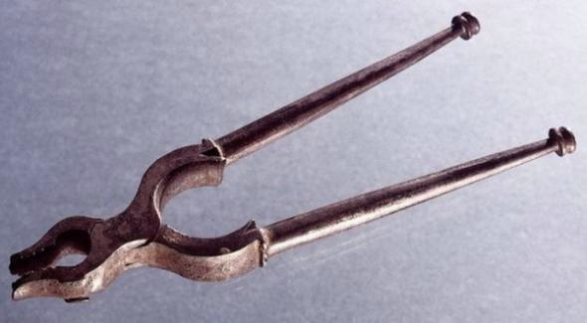
Перед вами щипці звичайні. Саме цей інструмент на довгі століття став універсальним лікувальним засобом стоматологів середньовіччя. Медичні трактати Античності були якось призабуті, а з ними призабуті і різні способи лікування зубів, як то пломбування, зубні протези і т.д. Зубне лікування середньовіччя зводилося до видалення хворих зубів за допомогою ось таких ось щипців.

Slide 6
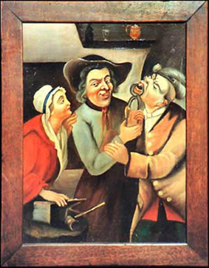
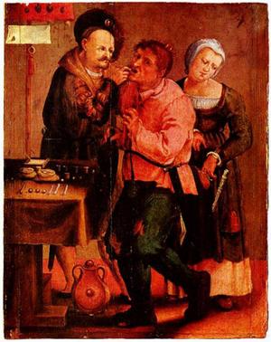
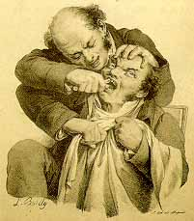
Місце ж стоматологів в середньовіччі зайняли зовсім навіть не медичні працівники, а звичайні банщики, коновали, цирульники, останні могли не тільки підстригти і поголити, але і видалити зуб. Однак у загальній середньовічно-стоматологічної темряві невігластва були і свої приємні винятки, проблиски світла знань. Одним з таких проблисків став професор Болонського університету Джіованні ді Арколі, що жив в 15-му столітті. Він застосував спосіб Архигена, і зайнявся лікуванням зубів.

Slide 7
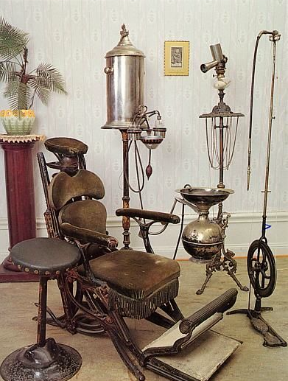
Ще одну наступну сторінку в історії стоматології відкрив особистий дантист самого Джорджа Вашингтона - Джон Грінвуд, який в 1790 році першим винайшов стоматологічний бур. Він же першим змайстрував і бормашину, яка приводилася в дію за допомогою ноги.
А ось так власне виглядав стоматологічний кабінет того часу. Пізніше інший американський лікар - Джеймс Моррісон удосконалив машину Грінвуда, і що важливо - запатентував цей винахід. На календарі вже йшов 1871, через 5 років потому створена ним компанія SS White запустила стоматологічну новинку в масове виробництво і незабаром вона поширилася по всьому світу.

Slide 8
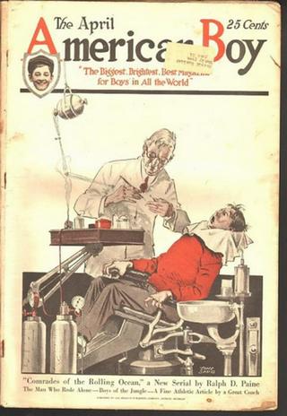
А це вже картинка з початку 20-го століття, таку трансформацію зазнала стоматологія в порівняно короткий час і прийшла до того виду, за яким ми прекрасно знаємо її зараз.

Slide 9

Значний крок у навчанні зуболікарської справи зробили зуболікувальні школи. Перша зуболікарська школа в Росії була відкрита в 1881 році в Санкт-Петербурзі В.І. Важинської. Однак ці школи мали багато недоліків, і в 1900 році була офіційно заборонена підготовка дантистів шляхом учнівства. Перший курс по одонтології в інститутах Росії на медичних факультетах був введений за рекомендацією проф. Н.В. Скліфосовського. Він є основоположником вивчення карієсу зубів в Росії в епідеміологічному аспекті. Їм вперше встановлено поширеність карієсу зубів у міських жителів.

Slide 10
В Україні зубні лікарі Т.А. Тичинський (1893) і І.І. Марголін (1896) організували школу в Одесі, Л.С. Бланк - у Києві (1897). Пізніше одонтологічному школа з'явилася в Харкові. 1919 р. - націоналізація приватних зуболікарських шкіл з 4-х річним навчанням. У 1919 р. в Києві створюється одонтологічному інститут. У 1920 р. - Утворюються медичні академії в Харкові, Києві та Одесі з двома факультетами: медичним та одонтологічним.
У 1928 р - в Одесі був організований науково-дослідний інститут стоматології.

Slide 11
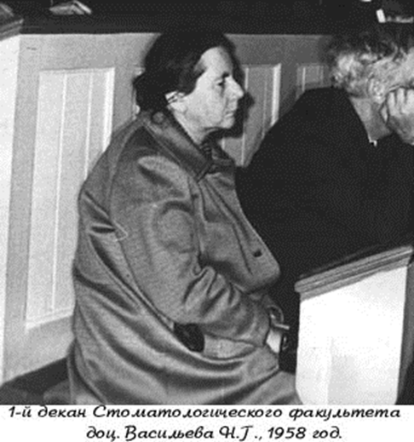
Стоматологічний факультет в Одеському медичному інституті
ім. М.І. Пирогова
був відкритий в 1958 році.

Slide 12
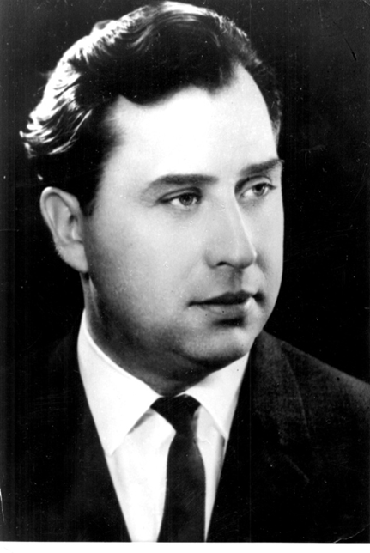
Організатором і першим завідувачем кафедри терапевтичної стоматології був директор Одеського НДІ стоматології, к.м.н., доц. Олексій Іванович Марченко, вихованець Київської школи стоматологів.
За час керівництва кафедрою (1960 - 1977 рр.) Співробітниками захищено 1 докторську (А.І. Марченко) і 15 кандидатських дисертацій.

Slide 13
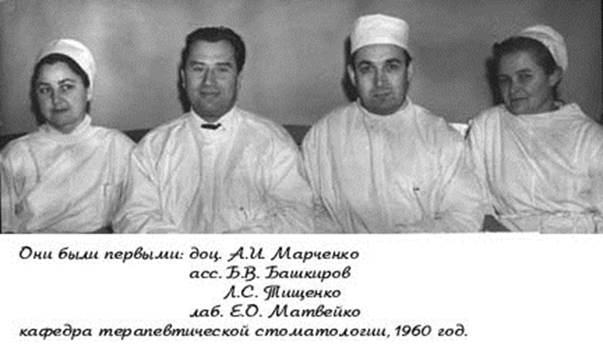
З 01.09.1960 р до роботи на кафедрі приступили перший асистенти - Б.В. Башкіров і Л.С. Тищенко. Багато сил і енергії становленню кафедри віддали ветерани - Г.М. Варава, І.В. Швець, В.М. Пінчук, М.А. Нікітіна, Й.І. Тарасенко, Н.М. Єсіна. У 1966 році А.І. Марченко захистив докторську дисертацію, в 1967р. йому було присвоєно звання професора.

Slide 14
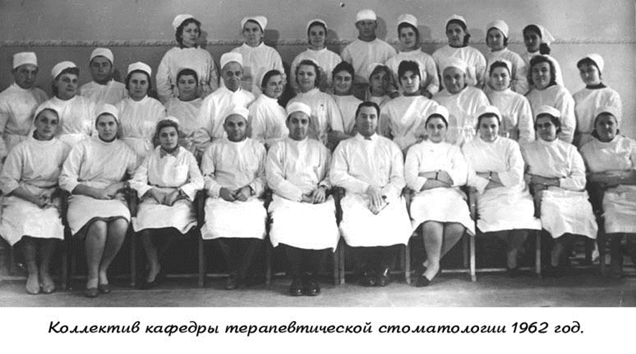
Першими з асистентів захистили кандидатські дисертації Б.В. Башкіров (1965), Г.М. Варава (1966), І.В. Швець (1967). Професор А.І. Марченко (1966) вперше вивчив фізіологічні механізми всмоктування слизовою оболонкою порожнини рота лікарських засобів, що застосовуються в клініці терапевтичної стоматології. Результати цих досліджень лягли в основу нових методів лікування захворювань пародонту та слизової оболонки порожнини рота.

Slide 15
Б.В. Башкіров (1965) провів порівняльну оцінку існуючих методів лікування періодонтиту струмами високої частоти, удосконалив їх, вперше застосував розчин панкреатину в поєднанні з фурациліном. Оригінальний електрохірургічних метод лікування захворювань пародонту, заснований на застосуванні біоактивної діатермокоагуляції гіпертрофованої ясна, розробив Г.М. Варава (1966). Ефективну методику лікування запальних захворювань пародонту, аплікації та електрофорез вітамінів С і Р запропонувала І.В. Швець (1967). В.М. Пінчук розробила комплексний метод лікування червоного плоского лишаю, заснований на застосуванні галаскорбіну, преднізолону і впливі вакууму (1969). На кафедрі також розроблялися питання ефективного лікування захворювань пародонту гербадентом - алкогольної витяжкою з лікарських рослин (А.С. Кушнір, 1969), катарального і виразкового гінгівостоматіта аерозолями лікарських речовин (М.А. Нікітіна, 1971). З'ясування впливу міді на процес мінералізації зубів і кісток у білих щурів в умовах експериментального карієсу присвячено дослідження А.Н. Балашова (1971).

Slide 16
Л.С. Костенко узагальнила результати вивчення чутливості патогенних властивостей кокковой мікрофлори до деяких антибіотиків, розробила конкретні рекомендації щодо вибору антибіотиків і контролю їх ефективності в процесі лікування запальних захворювань слизової оболонки порожнини рота (1972). Н.М. Єсіна запропонувала метод лікування пульпіту у дітей гидроокисью кальцію і гліцерофосфату кальцію в поєднанні з вітаміном D2 і Сульфатіазол натрію (1973). Не обійдені увагою і питання організації стоматологічної допомоги населенню. Заочним аспірантом І.С. Филипчик (1974) розроблено організаційні принципи надання стоматологічної допомоги сільському населенню, асистентом О.В. Городенко (1980) запропоновані та апробовані раціональні форми стоматологічного обслуговування робочих промислових підприємств. Розробці методу десенсибілізуючої терапії захворювань пародонту присвячені дослідження асистента Н.В. Таряник (1980). В.Ю. Скляр вивчив вікові зміни слизової оболонки порожнини рота та їх вплив на клінічний перебіг хронічного рецидивуючого афтозного стоматиту, обгрунтував метаболічні основи патогенезу, клініки та лікування цього захворювання (1982).

Slide 17
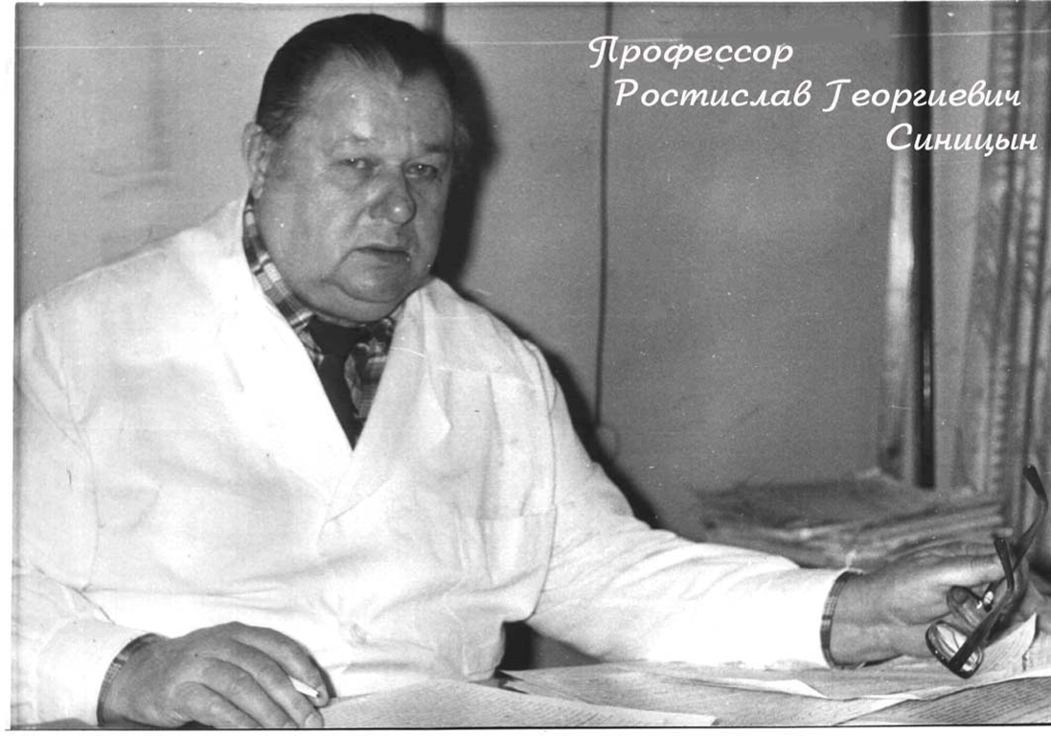
З 1977 до 1978 року обов'язки завідувача кафедрою виконував доцент Б.В. Башкіров, а з 1979 по 1989 рік кафедрою завідував професор Ростислав Георгійович Синіцин, вихованець Київської школи стоматологів.

Slide 18
Проф. Р.Г. Синіцин - автор близько 200 наукових праць, у тому числі 12 методичних рекомендацій, 6 посібників, 17 винаходів. Під час роботи на кафедрі, під його керівництвом виконана 1 докторська та 13 кандидатських дисертацій. У 1979 році кафедра була включена в розробку загальносоюзної комплексної програми профілактики стоматологічних захворювань. Основний науковий напрямок кафедри весь наступний час - розробка методів діагностики, лікування та профілактики карієсу зубів і захворювань пародонту. Дослідження, уперше виконані проф. Р.Г. Синіциним, дозволили отримати принципово нові дані про патогенез карієсу зубів і клінічних особливостях прояви початковій стадії захворювання.Експериментальні дослідження, дані електронної, інфрачервоної, Люмінісцентной та поляризаційної мікроскопії, мікрорентгенографіі, гістохімічні дослідження показали, що патологічні зміни при карієсі розвиваються одночасно в мінеральній та органічної субстанціях твердих тканин зуба.З грудня 1989 по листопад 1990р. і з листопада1991 по грудня 1993р. обов'язки завідуючого кафедрою виконував доцент В.І. Потійко. З жовтня 1990р. по листопад 1991р. Кафедрою завідував доктор медичних наук В.Ю.Скляр, вихованець нашої кафедри, що працював заступником директора з науки (1976 -1990г.г.) і директором ОНДІС (1990 - 1991г.г.).

Slide 19
Під керівництвом проф. Р.Г. Синіцина розроблено оригінальний метод люмінесцентної діагностики початкового карієсу, методи цілеспрямованого впливу на основні ланки патологічного процесу при карієсі за допомогою нових засобів ремінералізующей терапії, методи лікування та профілактики захворювань тканин пародонту. Доцент О.А. Бас експериментально обгрунтував доцільність застосування ремодентного ціанакрілатний лаку, що забезпечує високий карієс-профілактичний ефект (1987). Аспірант Х.Х. Іфтекхар, який досліджував механізм порушення і корекцію специфічного гуморального імунітету до актиноміцетів у патогенезі пародонтиту, запропонував метод протирецидивної терапії (1987). М.І. Путінцев розробив спосіб діагностики початкового карієсу, заснований на визначенні ступеня демінералізації емалі зубів шляхом вимірювання оптичної щільності обробленої барвником тканини, підвищувальної точність діагностики в 2-3 рази (1992). Лікування гіперестезії твердих тканин зуба пантогамом пролонгованої дії запропонував доцент А.М. Жеребко (1992).

Slide 20
Доцент Н.А. Івченко розробила метод превентивного лікування пародонтиту вогнищевим дозованим вакуумом середнього ступеня і визначила показання до його застосування (1995). Метод істотно збільшує тривалість ремісії, що створює реальні можливості для розширення пародонтологической допомоги населенню. С.М. Коваль вперше виділив 10 комплексів професійно важливих процесів, пов'язаних з діагностикою та лікуванням стоматологічних захворювань, розкрив психологічні механізми впливу спрямованості мотивації, рівня інтелекту, особливостей емоційної сфери студентів на ефективність засвоєння професійно важливих процесів (2001). Створено методику оцінки рівня сформованості професійно важливих процесів у студентів - стоматологів, розроблена психолого - педагогічна система спрямованого формування та закріплення їх у навчальній діяльності, що значно підвищує рівень освоєння практичних навичок і теоретичну підготовку студентів.

Slide 21
На кафедрі були розроблені оригінальні способи введення лікувально-профілактичних засобів у тканини зубів і слизову оболонку порожнини рота, захищені авторськими свідоцтва. Сконструйовані пристрої для введення в тканини зубів реминерализующих засобів для профілактики карієсу і лікування початкових стадій захворювання. Запропоновані пристрої для нанесення на поверхню зубів і слизову оболонку порожнини рота лікувально-профілактичних засобів у вигляді аерозолів, що забезпечують стійкий позитивний ефект.

Slide 22
Професор кафедри В.Я. Скиба (1996) запропонував, експериментально обгрунтував і впровадив у клінічну стоматологію новий біогенний стимулятор «Біотрит», зубний еліксир «Биодент-2» і комплексний антиоксидантний препарат «Катомас», який значно прискорює регенерацію слизової оболонки порожнини рота. Доцент В.С. Бурдейний (2000) розробив склад і експериментально обгрунтував методику сублінгвального застосування таблеток «Біотрит-Дента» для профілактики карієсу та захворювань пародонту у дітей.
Доцент І.К. Новицька (2003) розробила метод екзогенної профілактики карієсу зубів, який поєднує вплив на зубну бляшку і активне введення основних мінеральних компонентів емалі за допомогою електрофоретичних зубних щіток і спеціально розроблених до них реминерализующих зубних паст. Уперше обґрунтовано можливість використання розробленого комплексу для ремінералізації емалі зубів у дітей, ортодонтичне лікування яких проводилося за допомогою брекет-систем. Розроблена оригінальна, ефективна схема стимуляції мінералізації емалі методом послідовного введення в тверді тканини зубів мінеральних компонентів: кальцію, фосфору і фтору.

Slide 23
Доцент О.І. Аксінорська (2004) теоретично обгрунтувала, експериментальними і клініко-лабораторними дослідженнями довела, що добезилат-кальцію підсилює процеси мінералізації емалі зубів, нормалізує гомеостаз ротової рідини, покращує мікроциркуляцію в тканинах пародонта, підвищує неспецифічну резистентність порожнини рота. Розробила схему застосування препарату при лікуванні хронічного катарального гінгівіту в поєднанні з карієсом зубів.
Асистент Н.М. Запорожець (2005) довела, що при хронічному катаральному гінгівіті відбувається порушення місцевого імунітету ротової порожнини, знижуються чинники неспецифічного резистентності, посилюється вироблення антитіл. Розробила спосіб фармакологічної корекції порушень імунітету в ротовій порожнині імуномодуляторів місцевого впливу («Лісобакт», «Імудон»). Асистент О.М. Давиденко (2005) запропонувала використовувати магнітофорез намаціта і холекальциферолу (вітаміну Д3) при генералізованому пародонтиті, довела їх високу ефективність.

Slide 24
Доцент А.О. Седлецька (2005) обгрунтувала необхідність комплексного застосування лецитину в осіб літнього віку при пародонтиті, довела їх високу ефективність. Асистент Н.О. Бас (2005) розробила спосіб лікування і профілактики запальних захворювань тканин пародонту, заснований на одночасному впливі електрофоре-тичної зубної щітки і біологічно активних компонентів зубної пасти «Пелодекс».
Здобувач О.І. Аншукова (2006) вперше вивчила можливість спрямованого впливу на остеогенез альвеолярної кістки у хворих генералізованих пародонтитом зубної пасти «Гарант», що містить Остеоапатит з остеокондуктівними властивостями та інші біологічно активні речовини, з вираженими остеотропними властивостями. Аспірант О.В. Скиба (2007) детально вивчила патоморфологічні зміни в СОПР і кісткової тканини щелеп при цукровому діабеті тип І, що послужило обгрунтуванням для створення гелю «Софліпін» на основі плодів софори японської, α-ліпоєвої кислоти і інуліну цикорію з антиоксидантними, протизапальними і мембранотропні властивостями.

Slide 25
Асистент І.А. Паненко (2007) теоретично обгрунтувала і підтвердила на практиці доцільність застосування при хронічних кандидозах порожнини рота у осіб зі знімним протезами «Лактогеля», що містить лактобактерин, хлоргексидин, тетраборат натрію і Біотрит С.
Асистент О.В. Гончаренко (2008) вивчила вплив засобів гігієни на мікробіоценоз ротової порожнини у осіб без стоматологічних захворювань, і у хворих з карієсом зубів і хронічним катаральним гінгівітом. Доказала різний ступінь антибактеріального впливу зубних паст на мікрофлору порожнини рота, вплив щіток для чищення язика на мікробіоценоз ротової порожнини. Запропонувала рекомендації для оптимального вибору засобів індивідуальної гігієни порожнини рота.
Доцент Л.В. Гончарук (2009), вивчила особливості клінічного перебігу та лікування запальних захворювань пародонту у хворих з сечокам'яною хворобою, вивчила ефективність використання озонотерапії та магнітотерапії в комплексному лікуванні пацієнтів з даною патологією.
Доцент О.Л. Заградська (2011) розробила схему профілактики хронічного кандидозу слизової оболонки порожнини рота в залежності від рівня контамінації грибами Candida та вираженості клінічних симптомів: диференційоване призначення препаратів антигрибкового і імуномодулюючоїдії (настоянка ехінацеї, зубний еліксир «Лізомукоід»,1% р-р «Орасепт», 5% леворіновую мазь і лактобактерин),яке сприяє активізації природних захиснихмеханізмів ротової порожнини, зменшення інтенсивностізапального процесу, збільшенню швидкості салівації.

Slide 26
Асистент К.П. Рожко (2011) впровадила лазерну кореляційну спектроскопію для оцінки функціонального стану тканин пародонта, яка відображає тканинний гомеостаз, проникність і кровонаповнення капілярного русла і тяжкість розвитку патологічного процесу. Доведена ефективність зубних паст «Colgate® лікувальні трави »і« Lacalut Fitoformula »при хронічному пародонтиті, і «Лісовий бальзам» і «Parodontax® Класик» при загостренні процесу.
Асистент І.В. Лучак (2012) встановила, що на функціональну активність слинних залоз дітей значний вплив має напружений гормональний фон. Доведено залежність інтенсивності каріозного процесу від рівня слюновиділення. Виявлена ​​закономірність зниження салівації при соматичної захворюваності, особливо при використанні холіноблокаторов, частим і тривалим прийомом препаратів з атропіном. Доведено необхідність проведення таким дітям заходів, спрямованих на збільшення слюновиділення: використання настоянки золототисячника для полоскань, зубної пасти «Colgate total», таблеток «Ревит».

Slide 27
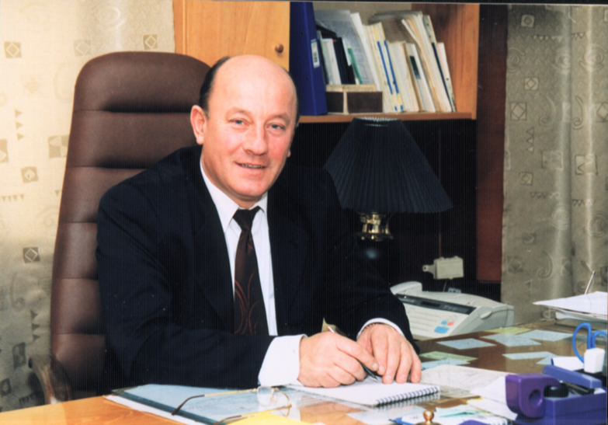
З 1994 р по 2013 р кафедру очолював член-кор. НАМН України, заслужений діяч науки і техніки України, проф. К.М. Косенко.
Основні напрямки його наукової діяльності пов'язані з розробкою наукових основ профілактики карієсу зубів і захворювань пародонту, сіалотрофіческой концепції патогенезу захворювань порожнини рота, розробкою науково організаційних засад реформування стоматологічної допомоги населенню України. Організував і провів кілька міжнародних науково-практичних конференцій, виставок з стоматології та І з'їзд Асоціації стоматологів України, де запропонував концепцію реформування стоматологічної допомоги населенню України.

Slide 28
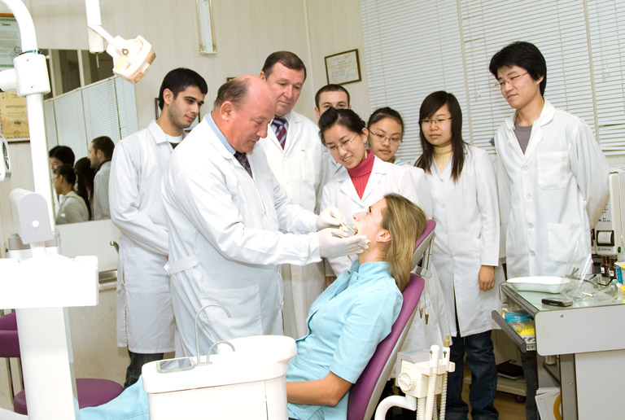
К.М. Косенко співавтор стоматологічних розділів програми ДЕНТ України «Здоров'я людини», ініціатор і науковий керівник «Національної програми профілактики стоматологічних захворювань серед населення України». Під його керівництвом виконано ряд комплексних тем з питань епідеміології, профілактики та лікування основних стоматологічних захворювань із застосуванням нових методів, засобів і організаційних заходів.
К.М. Косенко автор понад 250 наукових праць, 27 винаходів, 6 нововведень, 3 відомчих критеріїв (стандартів), спрямованих на розвиток та удосконалення роботи стоматологічних служб України. Безпосередньо під його керівництвом на кафедрі виконано та захищено 14 кандидатських дисертацій. Запропонував для профілактики карієсу лакову композицію з фторидом олова. Детально вивчив моніторинг стоматологічних захворювань в Україні, вперше створив національний банк стоматологічних захворювань в різних регіонах України, вивчив динаміку захворюваності в залежності від віку, соціальних і економічних умов, намітив конкретні шляхи їх профілактики. Результати досліджень лягли в основу програми стоматологічної допомоги населенню України. Цій проблемі присвячені та дисертаційні роботи, виконані під його керівництвом.

Slide 29
З 2014 р по 2018 р кафедру очолювала доктор медичних наук, професор Романова Ю.Г.
У своїй дисертаційній роботі Ю.Г. Романова встановила, що кандидоз слід розглядати як порушення імунних і мікробних систем гомеостазу порожнини рота, які мають безпосередній причинно-наслідковий зв'язок зі знімними акриловими зубними протезами. Довела, що при порушенні систем гомеостазу порожнини рота відбувається зниження функціональної активності слинних залоз, що зумовлює розвиток сухості СОПР, спостерігається дефіцит в ротовій порожнині біологічно активних речовин, які беруть участь у процесах підтримки сталості середовища, що і призводить до запалення, активізації перекисного окислення ліпідів , посиленню дії токсинів агресивних мікроорганізмів, в т.ч. Candida albicans. Клінічно обгрунтувала ефективність застосування пробіотичних і рослинних пребіотіческіх і адаптогенний засобів у період адаптації при протезуванні знімними акриловими зубними протезами у пацієнтів зі зміненим гомеостазом порожнини рота. Створила протиалергічний гель «Профіал» для профілактики токсико-алергічних протезних стоматітів; зубний еліксир «Біодент - 4», гель для порожнини рота «Лактогель », які знижують ступінь адсорбції грибів Candida spp. і нормалізують мікробіоценоз порожнини рота; стоматологічний гель «Мальцит» для профілактики гіпосаливації.

Slide 30
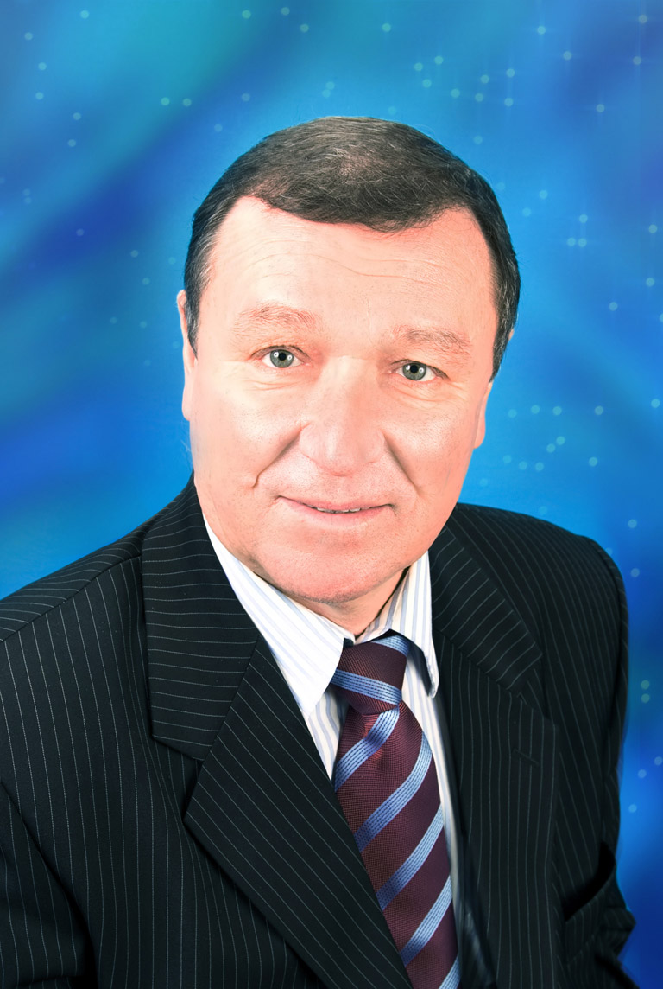
З 2018 р по 2019 р обов’язки завідувача кафедрою виконувала кандидат медичних наук, доцент Мардашко О.О.
З 2019 р по теперешній час кафедру очолює доктор медичних наук, професор, Заслужений лікар України Скиба В.Я.
Основні напрямки його наукової діяльності пов'язані з розробкою нових методів моделювання, клініки і патогенезу захворювань слизової оболонки порожнини рота з метою розробки засобів і методів їх лікування, дослідження поширеності цих захворювань по Україні Основоположник вивчення структурно-метаболічних змін в тканинах слизової оболонки ротової порожнини і великих слинних залоз при захворюваннях слизової оболонки ротової порожнини. Є розробником нових лікарських препаратів. Це адаптогени широкого спектру дії - «Біотрит», «Біотрит С», препарат «Катомас», що містить каротин, препарат «Виталонг», що містить лецитин, зубні еліксири «Бальзам Вікторія», «Биодент-1», «Биодент-2»

Slide 31
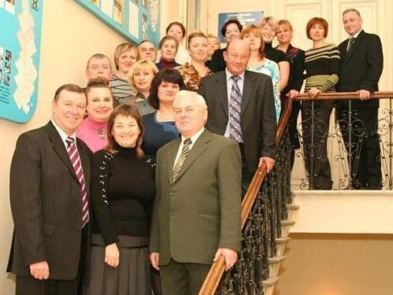
На кафедрі з моменту її організації (1960) і по теперішній час співробітниками і здобувачами було виконано 12 докторських і 52 кандидатських дисертацій. На кафедрі підготовлено 20 аспірантів, 23 клінічних ординатора, 22 магістранта. Видано 15 монографій, 15 навчальних посібників, отримано 46 авторських свідоцтв і патентів, 196 наукових розробок впроваджені в практичну стоматологію.

Slide 32
За роки існування кафедри співробітники виконали 22 планових НДР, опублікували 14 монографій і посібників, більше 650 наукових статей, 50 методичних рекомендацій та інформаційних листів, отримали 43 авторських свідоцтв і патентів, 186 наукових розробок впровадили у практичну стоматологію. Співробітники кафедри регулярно виступають з доповідями на з'їздах і конференціях, беруть активну участь у роботі обласного наукового товариства стоматологів, Асоціації стоматологів України.

Slide 33
Терапевтична стоматологія - це самостійний розділ стоматології, що включає основні стоматологічні захворювання - хвороби зубів, пародонту та слизової оболонки рота. Терапевтична стоматологія є основою стоматології, оскільки своєчасне лікування захворювань зубів і тканин пародонту сприяє їх збереженню.
Провідне місце в терапевтичної стоматології займають проблеми лікування карієсу та його ускладнень, а також захворювань пародонту. Стоматологічна допомога є найбільш масовим видом медичної допомоги і займає одне з провідних місць в загальній системі заходів, спрямованих на збереження здоров'я населення.

